Slide 1
¿IA Cuántica vs. Fraude?
Un experimento con Hamiltonianos de Ising, GPUs y Qiskit.

Slide 2
El Problema
El fraude financiero moderno es sofisticado.
Los algoritmos clásicos asumen fronteras suaves, pero las anomalías reales se esconden en patrones caóticos que la IA tradicional pasa por alto.

Slide 3
La Solución: El Cerebro Cuántico
En lugar de kernels lineales, usamos el Hamiltoniano de Ising:
H(x) = Σ Z_i + Σ Z_i Z_j
Esto proyecta los datos a un espacio de Hilbert (2^N), donde el entrelazamiento revela correlaciones invisibles.

Slide 4
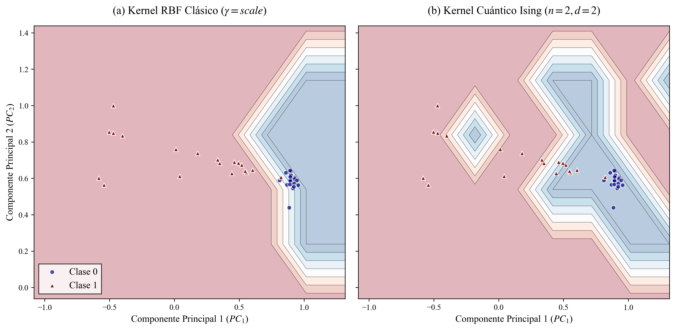
Clásico (RBF) vs. Cuántico
Izquierda: IA Clásica (Burbujas suaves). Derecha: IA Cuántica (Islas de decisión complejas).

Slide 5
Resultados del Benchmark
Entrenamiento simulado en GPU (NVIDIA):
🔹 Clásico: 97.6% (Rápido, pero generalista)
🔹 Cuántico: 95.2% (Alta expresividad topológica)
Conclusión: El modelo cuántico es competitivo y detecta patrones topológicamente distintos.

Slide 6
Tech Stack
⚡ Python & Qiskit (SDK)
⚡ NVIDIA CUDA (Aceleración)
⚡ Scikit-Learn (PCA)
⚡ Overleaf/LaTeX (Paper)

Slide 7
¿Quieres ver el código?
Link al repositorio y paper en el primer comentario.
Sebastián [Tu Apellido]

